Slide 1

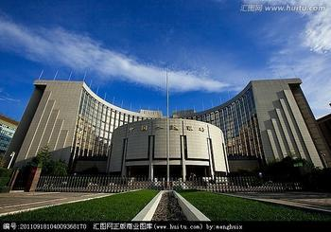
金融中介与金融市场
第二篇
第八章 中央银行与金融基础设施

Slide 2
第八章 中央银行
第一节 中央银行的产生及类型
第二节 中央银行的职能
第三节 中央银行的独立性问题
第四节 金融基础设施
第五节 中央银行体制下的支付清算体系
第六节 金融业标准

Slide 3
第八章中央银行
第一节 中央银行的产生及类型
中央银行建立的必要性主要有以下几个方面:
(1)由于银行券统一发行的必要。在银行业发展的初期，并无商业银行和发行银行之分，众多的银行均从事银行券的发行。分散的银行券发行逐步暴露出其严重的缺点:①不利于保证货币流通稳定。②许多分散的小银行，其信用活动领域有着地区的限制，因此它们所发行的银行券只能在有限的地区内流通。随着资本主义经济的发展，要求有更加稳定的通货，也要求银行券成为能在全国市场广泛流通的一般信用流通工具，而这样的银行券显然只能由信誉卓著、信用活动有全国意义的大银行集中发行。
(2)银行林立、银行业务不断扩大，债权债务关系错综复杂，票据交换及清算若不能得到及时、合理处置，会阻碍经济顺畅运行。
(3)在经济周期的发展过程中，商业银行往往陷于资金调度不灵的窘境，有时则因支付能力不足而破产，银行缺乏稳固性，不利于经济的发展，也不利于社会的稳定。
(4)同其他行业一样，银行业的经营竞争也很激烈，而且它们在竞争中的破产、倒闭给经济造成的动荡，较之非银行行业要大得多。

Slide 4
第八章中央银行
第一节 中央银行的产生及类型
中央银行的起源
通常在谈及中央银行起源时，往往首先提到瑞典银行和英格兰银行。前者成立于1656年，后者成立于1694年，但它们成立之初并不就是中央银行。瑞典银行初建时是一般私营银行，后于1668年改组为国家银行。实际上，直到1897年它才独占货币发行权。真正最早全面发挥中央银行功能的应是英格兰银行。
在整个19世纪到第一次世界大战爆发前这100多年里，出现了成立中央银行的第一次高潮。
第一次世界大战结束后，面对世界性的金融恐慌和严重的通货膨胀，1920年在布鲁塞尔召开的国际经济会议上，要求尚未设立中央银行的国家应尽快建立中央银行，以共同维持国际货币体系和经济的稳定。由此，推动了又一次中央银行成立的高潮。
第二次世界大战以后，一批经济较落后的国家摆脱了宗主国或殖民者的统治而获得独立，它们皆视中央银行的建立为巩固民族独立和国家主权的一大标志。

Slide 5
第八章中央银行
第一节 中央银行的产生及类型
国家对中央银行控制的加强
中央银行一经产生就与政府有着密切的联系，经常体现着政府的某些意图，包括在金融管理中承担一定的责任。从这个意义上说，国家从来都在一定程度上控制着中央银行，尽管这种控制程度在不同的国家以及在同一国家的不同时期强弱不一。
国家对中央银行的控制，总的说来，是加强的趋势，尤其是20世纪30年代经济、金融大危机以来更为明显。
第二次世界大战后，国家对中央银行控制的加强直接表现为:
(1)中央银行的国有化。在此之前，中央银行虽然作为政府的银行存在，但它们的股本大多是私人持有，基本上是私人股份银行。战后，各国中央银行的私人股份，先后转化为国有；有些新建的中央银行，一开始就由政府出资；即使继续维持私有或公私合营的中央银行，也都加强了国家的控制。总之，各国中央银行实质上成为国家机构的一部分。
(2)制定新的银行法。战后各国纷纷制定新的银行法，明确中央银行的主要职责就是贯彻执行货币金融政策，维持货币金融的稳定。

Slide 6
第八章中央银行
第一节 中央银行的产生及类型
中央银行制度的类型
就各国的中央银行制度来看，大致可归纳为四种类型:单一中央银行制度、复合中央银行制度、跨国中央银行制度及准中央银行。
(1)单一中央银行制度是指国家单独建立中央银行机构，使之全面、纯粹地行使中央银行的制度。
(2)复合中央银行制度(compound central bank system)是指一个国家没有设专司中央银行职能的银行，而是由一家大银行集中中央银行职能和一般存款货币银行经营职能于一身的银行体制。
(3)跨国中央银行制度(multinational central bank system)是由参加某一货币联盟的所有成员国联合组成的中央银行制度。第二次世界大战后，许多地域相邻的一些欠发达国家建立了货币联盟(monetary union)，并在联盟内成立参加国共同拥有的统一的中央银行。
(4)准中央银行(quasi central bank)是指有些国家或地区只设置类似中央银行的机构，或由政府授权某个或几个商业银行行使部分中央银行职能的体制。

Slide 7
第八章中央银行
第一节 中央银行的产生及类型
单一中央银行制度中又有如下两种具体情形:
第一，一元式中央银行制度(unit central bank system)。这种体制是在一个国家内只建立一家统一的中央银行，机构设置一般采取总分行制。
第二，二元式中央银行制度(dual central bank system)。这种体制是在一国国内建立中央和地方两级中央银行机构，中央级机构是最高权力或管理机构，但地方级机构也有一定的独立权力。这是一种带有联邦式特点的中央银行制度。
此外，一直受到全球密切关注的是，1998年7月，一个典型的跨国中央银行——欧洲中央银行(European System of Central Bank， ESCB)正式成立。如果说上面所说的跨国银行基本是过去流通宗主国货币的地区在第二次世界大战后适应新的政治经济形势成立起来的，那么，欧洲中央银行则有着完全不同的政治经济背景——它是欧洲一体化进程逐步深入的产物。

Slide 8
第八章中央银行
第一节 中央银行的产生及类型
中央银行的资本组成类型
(1)全部资本为国家所有的中央银行。这种类型的中央银行或是在成立时国家就拨付了全部资本金，或者是国家通过购买中央银行资本中原来属于私人的股份而对中央银行拥有了全部股权。目前大多数国家的中央银行均属于这种类型，如英国、法国、德国等，中国人民银行也属于这种类型。
(2)国家资本与民间资本共同组建的中央银行。日本、墨西哥的中央银行属于这种类型。民间资本包括企业法人和自然人的股份。
(3)全部股份非国家所有的中央银行。美国、意大利和瑞士等少数国家是这种情况。
(4)无资本金的中央银行。这种中央银行在建立之初根本没有资本金，而由国家授权执行中央银行的职能，中央银行运用的资金主要是各金融机构的存款和流通中的货币，自有资金只占很少部分。韩国的中央银行是目前唯一没有资本金的中央银行。
(5)资本为多国共有的中央银行。货币联盟中成员国共同组建中央银行的资本金是由各成员国按商定比例认缴的，各国按认缴比例拥有对中央银行的所有权。

Slide 9
第八章中央银行
第一节 中央银行的产生及类型
中央银行的组织结构
中央银行的组织结构包括权力分配结构、内部机构设置和分支机构设置等方面。
1.中央银行的权力分配结构
权力分配结构是指最高权力的分配状况。最高权力大致可概括为决策权、执行权和监督权三个方面。决策权、执行权和监督权，有些国家的中央银行是合一的。如英国、美国、菲律宾等国中央银行的理事会，既是各项政策和方针的制定者，又负责这些政策方针的贯彻实施和监督。有些国家则分别设立不同的机构来行使这三种权力，如日本银行、瑞士银行等。日本银行的最高决策权力机构是政策委员会，负责货币政策的制定；最高执行权力机构是理事会，负责执行政策委员会的决定和研究处理日常经营中的重大事项；监事会负责监督检查日本银行的业务和政策执行情况。
由于货币政策委员会的性质是咨询议事机构，因此中国人民银行属于决策权、执行权、监督权合一并且权力高度集中的中央银行。

Slide 10
第八章中央银行
第一节 中央银行的产生及类型
2.中央银行的内部机构设置
各国中央银行内部的职能部门都是根据其担负的任务设置的。尽管各国中央银行的内部机构设置数量不等，名称亦有差别，但总体来看，大都包括如下几种部门:
(1)与行使中央银行职能直接相关的部门。这是中央银行内设机构的主体部分，包括办理与金融机构业务往来的部门、货币政策操作部门、负责货币发行的部门、组织清算的部门、金融监管部门等。
(2)为行使中央银行职能提供咨询、调研和分析的部门，包括统计分析部门、研究部门等。
(3)为中央银行有效行使职能提供保障和行政管理服务的部门。

Slide 11
第八章中央银行
第一节 中央银行的产生及类型
3.中央银行分支机构的设置
(1)按经济区域设置分支机构。这种设置方法是根据各地的经济金融发展状况，视实际需要按经济区域设立分支机构，主要考虑地域关系、经济金融联系的密切程度、历史传统、业务量等因素。分支机构一般都设立在该区域内的经济和金融中心。目前，世界上大多数国家中央银行的分支机构都是按照经济区域设置的，如美联储、英格兰银行。
(2)按行政区划设置分支机构。这种设置方式一般与计划经济体制相适应。苏联以及其他实行计划经济体制的国家基本上都是采取这种方式。中国人民银行在1998年以前也是按行政区划设置分支机构。
(3)以经济区域为主、兼顾行政区划设置分支机构。一般是按经济区域设置分行，而分行之下的机构设置则考虑行政区划并尽量与行政区划相一致。日本、德国、意大利等国中央银行分支机构的设立基本上是按这种模式。中国人民银行于1998年底改按这样的原则调整分支机构的设置。

Slide 12
第八章中央银行
第二节 中央银行的职能
中央银行代表国家管理金融，制定和执行金融方针政策，但它不同于一般的国家行政管理机构。除赋予的特定金融行政管理职责采取通常的行政管理方式外，其主要管理职责都是寓于金融业务的经营过程之中。那就是以其所拥有的经济力量对金融领域乃至整个经济领域的活动进行调节和控制。
中央银行的活动特征是:
(1)不以营利为目的:中央银行以金融调控，如稳定货币、促进经济发展为己任。一般地，在其业务经营过程中也会取得利润，但营利不是目的；否则，势必导致忽略甚至背弃其职责。
(2)不经营普通银行业务:这是指不对社会上的企业、单位和个人办理存贷、结算业务，而只与政府或商业银行等金融机构发生资金往来关系。有的国家的中央银行，目前还有一部分对私人部门的业务，但均不占主要地位。
(3)在制定和执行国家货币方针政策时，中央银行具有相对独立性。

Slide 13
第八章中央银行
第二节 中央银行的职能
对于中央银行的基本职能，归纳与表述的方法各有不同。一般的、传统的归纳是表述为发行的银行、银行的银行和国家的银行三大职能。此外，有归纳为政策功能、银行功能、监督功能、开发功能和研究功能五类的；有归纳为服务职能、调节职能与管理职能三类的；有归纳为独占货币发行、为政府服务、保存准备金、最后融通者、管制作用、集中保管黄金和外汇、主持全国银行清算、检查与监督各金融机构的业务活动八类的等等。这里，我们按一般的划分进行介绍。
发行的银行
所谓发行的银行(bank of issue)就是垄断银行券的发行权，成为全国唯一的现钞发行机构。
目前，世界上几乎所有国家的现钞都由中央银行发行。一般硬辅币的铸造、发行，也多由中央银行经管。有些国家的硬辅币铸造、发行是由财政部负责，发行收入归财政。

Slide 14
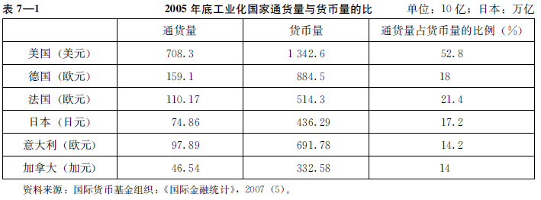
第八章中央银行
第二节 中央银行的职能
20世纪以来，各国的货币流通均转化为不兑现的纸币流通。对货币供给的控制，均已扩及存款货币。控制的最小口径也是通货——即我们习惯称为现金的——只占其中一小部分的M1。这是因为稳定与否的关键已主要取决于较大口径的货币供给状况。
在国际货币基金组织的统计中，通货占“货币”（即M1）的比例，几个主要工业化国家的情况见表7—1。

Slide 15
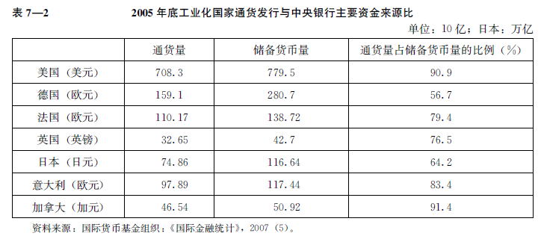
第八章中央银行
第二节 中央银行的职能
银行券的发行是中央银行的重要资金来源，为中央银行调节金融活动提供了资金实力，见表7—2。

Slide 16
第八章中央银行
第二节 中央银行的职能
人民币的发行基金保管库
人民币的具体发行是由中国人民银行设置的发行基金保管库(简称发行库)来办理的。所谓发行基金是中国人民银行保管的已印制好而尚未进入流通的人民币票券。发行库在中国人民银行总行设总库，下设分库、支库；在不设中国人民银行机构的县，发行库委托商业银行代理。
各商业银行对外营业的基层行处设立业务库。业务库保存的人民币，是作为商业银行办理日常现金收付业务的备用金。为避免业务库过多存放现金，通常由上级银行和同级中国人民银行为业务库核定库存限额。
具体的操作程序是:当商业银行基层行处现金不足以支付时，可到当地中国人民银行在其存款账户余额内提取现金。因此，人民币从发行库转移到商业银行基层行处的业务库。这意味着这部分人民币进入流通领域。当商业银行基层行处收入的现金超过其业务库库存限额时，超过的部分应自动送交中国人民银行，该部分人民币进入发行库，意味着退出流通

Slide 17
第八章中央银行
第二节 中央银行的职能
银行的银行
作为银行固有的业务特征——办理“存、放、汇”，同样是中央银行的主要业务内容，只不过业务对象不是一般企业和个人，而是商业银行与其他金融机构。
作为银行的银行(bank of bank)，其职能具体表现在三个方面:
(1)集中存款准备:通常法律规定，商业银行及有关金融机构必须向中央银行存入一部分存款准备金。目的在于，一方面保证存款机构的清偿能力，另一方面有利于中央银行调节信用规模和控制货币供应量。
(2)最后贷款人:最后贷款人可以发挥以下作用:一是支持陷入资金周转困难的商业银行及其他金融机构，以免银行挤提(或叫挤兑)风潮的扩大而最终导致整个银行业的崩溃；二是通过为商业银行办理短期资金融通，调节信用规模和货币供给量，传递和实施宏观调控的意图。实施货币局制度与“美元化”的国家，则失去了这一功能。
(3)组织全国的清算:这一职能也始自英国。

Slide 18
第八章中央银行
第二节 中央银行的职能
国家的银行
所谓国家的银行(states bank)，是指中央银行代表国家贯彻执行财政金融政策，代理国库收支以及为国家提供各种金融服务。
作为国家银行的职能，主要是通过以下几方面得到体现:
(1)代理国库(我国多年习惯称之为“经理”国库):国家财政收支一般不另设机构，而交由中央银行代理。政府的收入与支出均通过财政部门在中央银行内开立的各种账户进行，具体包括：按国家预算要求协助财政、税收部门收缴库款；根据财政支付命令向经费单位划拨资金；随时反映经办预算收支上缴下拨过程中掌握的预算执行情况；经办其他有关国库的事宜。
(2)代理国家债券的发行:当今世界各国政府均广泛利用发行国家债券的有偿形式以弥补开支不足。不少国家的中央银行通常代理国家发行债券以及债券到期时的还本付息事宜。
(3)对国家财政给予信贷支持。中央银行作为国家的银行，在国家财政出现收不抵支的情况时，事实上负有提供信贷支持的义务。这种信贷支持主要是采取以下两种方式:

Slide 19


第八章中央银行
第二节 中央银行的职能
1）直接给国家财政以贷款:这大多是用以解决财政先支后收等暂时性的矛盾。除特殊情况外，各国中央银行一般不承担向财政提供长期贷款的责任。因为人们普遍认为那样做容易导致中央银行沦为弥补财政赤字的简单货币供给者，从而可能有损于货币的正常供给及金融稳定。所以，在正常情况下，国家的长期性资金大多需要通过其他途径解决。
2）购买国家公债:中央银行在一级市场上购进政府债券，资金直接形成财政收入，流入国库；若中央银行在二级市场上购进政府债券，则意味着资金是间接地流向财政。无论是直接还是间接，从中央银行某一时点的资产负债表来看，只要持有国家证券，就表明是对国家的一种融资。

Slide 20
第八章中央银行
第二节 中央银行的职能
(4)保管外汇和黄金储备，进行外汇、黄金的买卖和管理:一个独立自主的国家，通常均拥有一定数量的外汇和黄金储备。中央银行通过为国家保管和管理黄金外汇储备，以及根据国内外情况，适时、适量购进或抛售某种外汇或黄金，可以起到稳定币值和汇率、调节国际收支、保证国际收支平衡的作用。
(5)制定和实施货币政策:货币政策是政府对经济实行宏观调控的基本经济政策之一，各国一般都是通过法律赋予中央银行制定和实施货币政策的职责。货币政策必须与国家经济社会发展的根本利益与长远利益保持一致，并通过货币政策的具体实施达到稳定币值和物价、促进经济增长等目的。
(6)制定并监督执行有关金融管理法规:在法律赋予的权限内，中央银行自身，或与其他金融管理机构一道，对各商业银行及其他金融机构进行监督管理。通常，把对这方面的任务称为金融行政管理。有些国家的中央银行不承担金融行政监管的任务。
此外，中央银行作为国家的银行，还代表政府参加国际金融组织，出席各种国际性会议，从事国际金融活动以及代表政府签订国际金融协定；在国内外经济金融活动中，充当政府的顾问，提供经济、金融情报和决策建议。

Slide 21
第八章中央银行
第二节 中央银行的职能
中央银行的作用和地位
从促使中央银行产生与发展的基本经济原因和中央银行具有的职能可以看出，它在经济和金融体系中处于非常重要的地位。
从经济体系运转看，中央银行为经济发展提供最为关键的工具——货币。
中央银行不仅提供货币，而且还承担着为经济运行提供货币稳定环境的职责。
作为“最后贷款人”和全国的资金清算中心，中央银行为经济体系的正常运行提供有效保障的另一重要方面是:保障支付体系的顺畅运作，保障支付链条不因偶发事件的冲击而突然断裂，以致引发系统性的金融危机。
从对外经济金融关系看，中央银行是国家对外联系的重要纽带:(1)在国际交往中，货币是不可缺少的必要手段，中央银行作为一国货币的供给者和管理者以及国际货币支付体系的参与者和维护者，起着十分关键的作用。(2)在国际经济合作、融合和一体化过程中，金融起着先导作用，中央银行作为一国金融业的领导者和管理者，代表国家参与国际金融组织，是国际金融谈判、磋商和签约的主管机关，承担着维护国际经济、金融秩序，以及在国与国之间的金融关系中发挥协调和决策作用的责任。

Slide 22
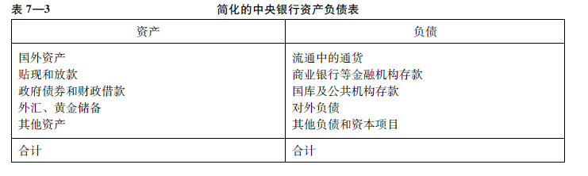
第八章中央银行
第二节 中央银行的职能
中央银行的资产负债表
中央银行在履行职能时，其业务活动可以通过资产负债表上的记载得到概括反映。这里仅就中央银行最主要的资产负债项目概括成表7—3，旨在概略表明其业务基本关系。

Slide 23

第八章中央银行
第二节 中央银行的职能
中央银行一般是一国通货的唯一发行银行，因此流通中的通货是中央银行负债的一个主要项目。作为银行的银行，它与商业银行等金融机构间的业务关系，主要是列于负债方的商业银行等金融机构存款(包括准备金存款)及列于资产方的贴现和放款；作为国家的银行，它在业务上与政府的关系，主要是列于负债方的国库及公共机构存款和列于资产方的政府债券和财政借款以及外汇、黄金储备等项目。

Slide 24
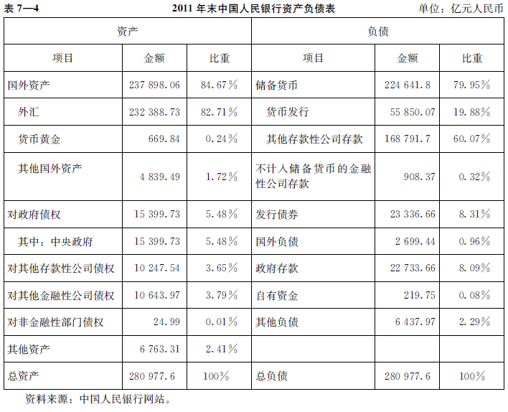
第八章中央银行
第二节 中央银行的职能
下面给出中国、美国、日本的中央银行资产负债表(见表7—4、表7—5和表7—6)，通过比较其结构，我们能够发现各国中央银行业务活动的异同点。

Slide 25
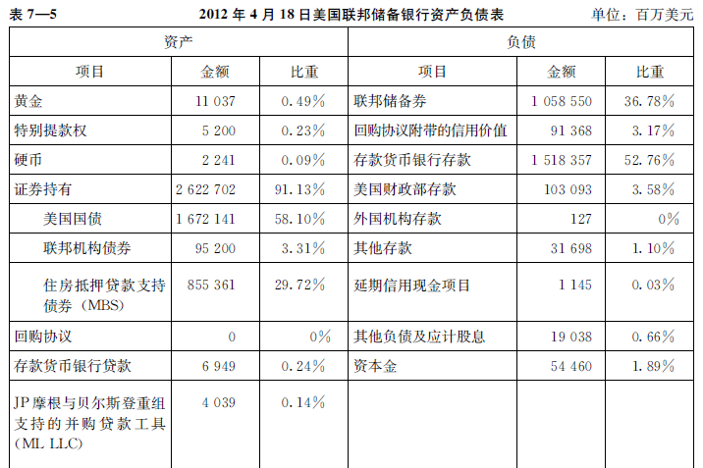
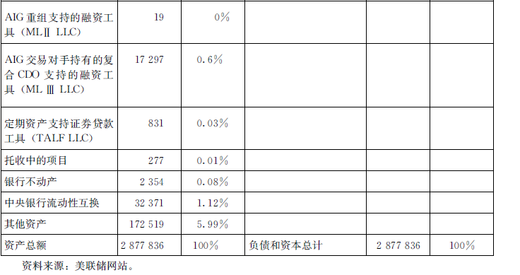

Slide 26
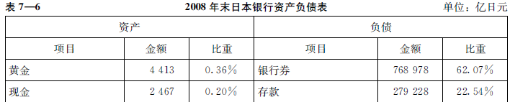
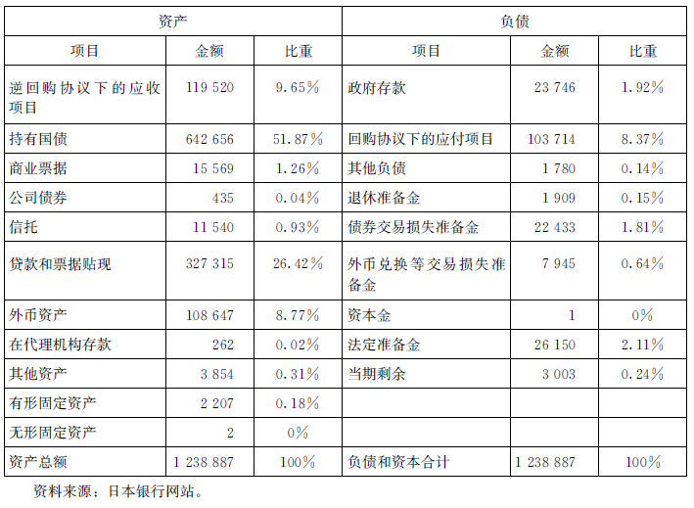

Slide 27
第八章中央银行
第三节 中央银行的独立性问题
在市场经济体制下，所谓中央银行的独立性问题就是指在货币政策的决策和运作方面，中央银行由法律赋予或实际拥有的自主程度。
根据国际货币基金组织最新公布的文献，中央银行的独立性是指中央银行在公布通货膨胀率、汇率或货币政策目标以及根据自己的操作决定货币供应量和利率水平时不受政府的干预，在解决中央银行与政府间的矛盾时存在公开的和透明的程序，并且中央银行的管理和财务是独立的。
独立性问题集中地反映在中央银行与政府的关系上。如何处理这种关系，可概括为两点:一是中央银行应对政府保持独立性；二是中央银行对政府的独立性总是相对的。
中央银行之所以应对政府保持独立性，是因为:
中央银行与政府所处地位、行为目标不尽相同。
中央银行不同于一般的行政管理机构，无论是制定和执行货币政策以调控宏观经济运行，还是确定对金融业实施监管的指导方针，都需要具备必要的专业理论素养和较为长期的专业经验积累。

Slide 28
第八章中央银行
第三节 中央银行的独立性问题
然而，中央银行对政府的独立性，无论如何，都是相对的。
从金融与经济整体与社会政治的关系看，金融虽然在现代经济中作用极大，但在经济社会大系统中，它终归是一个子系统。中央银行处于金融系统的核心地位，自然应当服从于经济社会大系统的运转，服从于国家的根本利益。正确的货币政策、稳定的货币币值、安全有序的金融运行，都是为了服务于经济与社会发展的最终目的和国家的根本利益。
中央银行是整个宏观调控体系中的一个组成部门，中央银行货币政策目标的实现，后面将要讨论，也需要其他政策特别是财政政策的协调与配合，而不可能孑然独立。
中央银行的活动都是在国家授权下进行的，大多数国家的中央银行主要负责人也由政府委任。此外，中央银行在履行自己的职责时，也需要政府其他部门的协作与配合，而中央银行与其他部门的关系则需要由政府来协调。

Slide 29
第八章中央银行
第三节 中央银行的独立性问题
从中央银行对政府独立性的强弱看，主要有三种模式:
(1)独立性强的中央银行，如美国联邦储备系统、德国联邦银行等。欧洲中央银行诞生之前，德国联邦银行曾是独立性最强的中央银行，它的地位写入了宪法。
(2)独立性弱的中央银行，如意大利银行、法兰西银行等。
(3)独立性居中的中央银行，如英格兰银行、日本银行等，一些新兴的工业化国家的中央银行也大致属于这种类型。这类中央银行的特点是，中央银行隶属于政府，在名义上独立性较弱，但在实际上中央银行拥有较大的决策与管理权和独立性。
中国的中央银行独立性问题
从20世纪中华人民共和国成立伊始直至现在，中国人民银行一直是中央政府所属部委中的一个部门。在1983年9月国务院决定中国人民银行专门行使中央银行职能之前，当然无从提出中央银行独立性问题。就是在明确中国人民银行的中央银行地位之后的好几年，这一问题也未受到关注。只有在货币政策开始显示其重大作用之后，中央银行独立性问题才逐步进入经济金融理论界乃至政府有关部门的视野。

Slide 30
第八章中央银行
第三节 中央银行的独立性问题
中央银行与政府部门之间的关系
不论中央银行对政府的独立性是强还是弱，中央银行与政府所属部门之间都有一定的联系。一般说来，独立性较强的中央银行与政府部门之间的联系相对松散，而独立性较弱的中央银行与政府部门之间的联系大都比较紧密。
与中央银行联系最为密切的是财政部门。由于财政部门在经济方面最能代表政府，所以中央银行对政府的关系在很大程度上反映在中央银行与财政部门的关系上；国家或政府对中央银行的管理和干预在许多方面也是通过财政部门进行的。
中央银行与财政部门的关系主要反映在下述几个方面:(1)中央银行资本金的所有权大都由财政部门代表国家或政府持有；(2)绝大多数国家中央银行的利润除规定的提存外全部上交国家财政，如有亏损，则由国家财政弥补；(3)财政部门掌管国家财政收支，而中央银行代理国库；(4)中央银行代理财政债券发行，需要时按法律规定向政府财政融资；(5)许多国家财政部门的负责人参与中央银行的决策机构，有的有决策权，有的则是列席权；(6)有些国家的中央银行直接隶属于财政部；(7)在货币政策和财政政策的制定及执行方面，中央银行与财政部门需要协调配合。

Slide 31
第八章金融基础设施
第四节 金融市场基础设施
金融市场基础设施及其作用
金融市场基础设施（financial market infrastructures，FMIs）是指在金融工具之间发挥转换功能并提供相关信息支持服务的流程及框架，包括支付系统、中央证券托管、证券清算系统、中央交易对手（central counter parties，CCPs）和场外衍生品交易信息库等。

Slide 32
第八章金融基础设施
第四节 金融市场基础设施
作用
金融市场基础设施的设计和运作方式对金融稳定会产生重要影响。由于这些基础设施被赋予金融工具之间的转换功能，因此，通过它们可以减轻金融市场参与者之间的关联性，进而降低金融风险传染的几率。当然，如果运用不当，这些基础设施也会成为在金融市场参与者之间传播不稳定因素的渠道。

Slide 33
第八章金融基础设施
第四节 金融市场基础设施
金融危机以来针对金融市场基础设施的改革
：建立场外衍生品交易信息库和中央交易对手
场外衍生品交易信息库是一个保存场外衍生品交易在其存续期间所有相关细节的电子登记库。该项改革要求所有的场外衍生品合同均须向交易信息库报告，交易信息库则为监管者、市场参与者和公众提供信息据此提高场外衍生品市场的透明度。

Slide 34
第四节 金融市场基础设施
第八章金融基础设施
中央交易对手相当于为场外金融衍生品建立一个集中清算机制。目前，衍生品的清算和结算存在两套平行体系，即双边清算体系（bilateral clearing system）和中央交易对手体系。通常而言，大部分的场外衍生品交易采用双边清算体系，而大部分在交易所买卖的衍生品（exchange-traded derivatives）和部分场外衍生品的清算则通过中央交易对手体系。

Slide 35
第四节 金融市场基础设施
第八章金融基础设施
中央交易对手进行清算的好处
中央交易对手介入两个原始交易对手之间，使原始交易对手相互隔离，一方面可以降低金融机构之间的关联性，另一方面还有助于防止金融违约，从而促进金融稳定。
中央交易对手进行清算的风险
集中清算也会将金融风险集中于中央交易对手
中央交易对手自身的稳健性至关重要

Slide 36
第四节 金融市场基础设施
第八章金融基础设施
金融市场基础设施的国际标准
新标准：
《系统重要性支付体系核心原则》
《证券清算体系建议》
《中央交易对手建议》
制定新标准是为了确保金融市场基础设施支持全球金融市场保持活力，进而更好地应对金融震荡（financial shocks），一套统一的原则和标准将提高全球金融市场基础设施监管的一致性和有效性。

Slide 37
我国股票市场
第五节 中央银行体制下的支付清算体系
第八章金融基础设施
支付清算系统和中央银行组织支付清算的职责
支付清算系统
也称支付系统，是一个国家或地区对伴随着经济活动而产生的交易者之间、金融机构之间的债权债务关系进行清偿的系统。
具体地讲，它是由提供支付服务的中介机构、管理货币转移的规则、实现支付指令传送及资金清算的专业技术手段共同组成的，用以实现债权债务清偿及资金转移的一系列组织和安排。

Slide 38
现代的支付清算体系
第五节 中央银行体制下的支付清算体系
第八章金融基础设施
伴随着中央银行制度的发展而发展的
作为中央银行的中国人民银行有履行“维护支付、清算系统的正常运行”的职责；“应当组织或协助组织金融机构相互之间的清算系统，协调金融机构相互之间的清算事项，提供清算服务”。
目前，现代化的大额实时清算系统已在大多数发达国家和少数发展中国家稳定运行，成为各国中央银行行使其职能的不可缺少的基础性设施。

Slide 39
支付清算系统的作用
第五节 中央银行体制下的支付清算体系
第八章金融基础设施
一国中央银行主持下的支付系统是现代经济活动运行的“基础设施”。
安全、高效的支付系统有利于规避金融风险。
高效的支付系统还可以为一国中央银行的货币政策服务。
通用货币的支付系统，如美元、欧元、日元的支付系统，它们还会对全球经济或区域经济发挥作用。

Slide 40
第五节 中央银行体制下的支付清算体系
第八章金融基础设施
独立的人民币跨境支付系统（cross-border inter-bank payment system，CIPS）
人民币跨境贸易支付有两个渠道：一是通过中国香港、中国澳门的清算行系统，即境外贸易结算的参加行委托中国银行香港分行或中国银行澳门分行担任清算行；二是境外参加行委托境内人民币贸易结算代理行代理结算业务。

Slide 41
第五节 中央银行体制下的支付清算体系
第八章金融基础设施
“结算”和“清算”
支付清算的全过程，是由两个相互连接的过程组成的：
一个过程可以称为算账过程，对于彼此之间的应收和应付，需要把应收债权与应付债务进行抵消并计算出应收应付的差额。它属于下一过程的准备阶段。
另一个过程则是以货币收付行为结清应收应付的差额。这标志着支付清算全过程的完成，意味着相关债权债务关系的终结。

Slide 42
第五节 中央银行体制下的支付清算体系
第八章金融基础设施
常用的清算方式
全额实时结算（real time gross system，RTGS）：是指对每一笔支付业务的发生额立即单独全部进行交割，表现为每笔转账的支付指令发出时，无须参与轧差，而是逐笔直接进行结算。
净额批量清算（bulk transfer net system）：是指累计多笔支付业务的发生额之后，在一个清算周期结束前，用净额清算系统的参与者从系统中其他所有参与者那里应收到的全部转账金额与他对其他参与者的应付出的转账金额轧出差额，形成据以结算的净借记余额或净贷记余额。

Slide 43
第八章金融基础设施
第五节 中央银行体制下的支付清算体系
大额资金转账系统（wholesale funds transfer system）：是指单笔交易金额巨大，但交易笔数较少，对安全性要求高，付款时间要求紧迫的支付方式。
小额定时结算系统（fixed time retail system）：又称零售支付系统。该系统主要处理大量的每笔金额相对较小的支付指令。
在现实生活中，以上四种清算方式是组合使用的。通常全额实时结算采用的是大额资金转账系统，而净额批量清算采用小额定时结算系统。

Slide 44
第八章金融基础设施
第五节 中央银行体制下的支付清算体系
票据交换所
票据交换所（clearing house）是最早形成的支付清算组织。
世界上第一家票据交换所于1773年在伦敦成立。
中国银行业间最早的票据交换所是于1933年在上海成立的。
1952年由中国人民银行接办上海票据交换所
1986年以后，全国开始试行扩大同城票据交换，大中城市普遍建立起票据交换所，大大提高了票据清算效率，加速了资金周转。

Slide 45
第八章金融基础设施
第五节 中央银行体制下的支付清算体系
票据交换所的工作程序
任一银行的应收款项，一定是其他银行的应付款项；任一银行的应付款项，又一定是其他银行的应收款项；各银行应收差额的总和，一定等于各银行应付差额的总和。因此，两家银行彼此结清差额的办法就可以由这样的办法代替：所有参加交换的银行分别轧出自己对所有其他银行的应收金额或应付金额，汇总轧出本行是应收还是应付的差额，并据以结清债权债务。

Slide 46
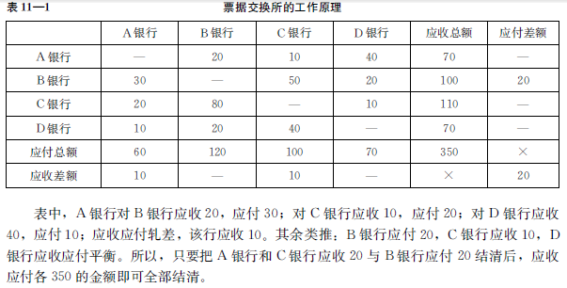
第八章金融基础设施
第五节 中央银行体制下的支付清算体系
如A银行要与前来参加清算的B、C、D等几家银行分别交换票据，其他银行也如此。

Slide 47
第八章金融基础设施
第六节 金融业标准
关于金融业标准
所谓“金融业标准”（financial standards）是金融行业须共同遵守的统一规范和通用语言，是能对金融业务活动做出明确界定并作为衡量相关金融行为的参照系。
金融业标准作为可衡量的指标，通常是确定的。当然，有些规定究竟是作为标准还是原则，存在一定的模糊性。
金融业标准目前主要集中在“金融部门评估规划” 中

Slide 48
第八章金融基础设施
第六节 金融业标准
“金融部门评估规划” （financial sector assessment program，FSAP）由国际货币基金组织和世界银行于1999年5月联合推出，旨在加强对成员国（地区）金融脆弱性的评估与监测，以减少金融危机发生的可能性，同时推动一国（地区）金融改革和发展 。
不包括所有的业务准则，但涵盖了金融业五个主要方面：《有效银行监管》《证券监管目标与原则》《保险核心原则与方法》《重要支付系统核心原则》《证券清算体系建议》。

Slide 49
第八章金融基础设施
第六节 金融业标准
资本质量标准
核心是资本的吸收损失能力，因为只有吸收损失能力才能反映一家商业银行的真实资本充足水平。
从资本质量看，最能吸收损失的资本是普通股，其次是优先股，再次是附属资本债，还有其他各种各样的变相债务性资本。对于这些债务性资本，称之为核心资本以外的资本，其中有的吸收损失的能力很差，但过去也算在银行资本内。

Slide 50
第八章金融基础设施
第六节 金融业标准
会计准则
存在的问题
1.现有会计准则的一大问题是顺周期性。
2.应该适当纠正这种盯市公允会计准则的顺周期性影响。
3.围绕会计准则争论的焦点是金融工具的计量问题。
4.表外问题值得特别关注 。
5.目前争议的一个新内容是，美国主张商业银行的信贷资产要按公允会计原则盯市计。

Slide 51
第八章金融基础设施
第六节 金融业标准
风险管理标准
涉及流动性、杠杆率、拨备和减少对外部评级的依赖等方面。
流动性覆盖比率主要用来衡量银行短期流动性水平，其核心是测算各项负债的净现金流出与各项资产的净现金流入之间的差额，要求银行拥有更充足的高质量流动性资产以应对短期内可能出现的资金流压力。
净稳定融资比率作为流动性覆盖比率（LCR）的补充。

Slide 52
第八章金融基础设施
第六节 金融业标准
净稳定融资比率
目的是测算银行负债和权益类业务提供的资金是否能满足资产类业务的长期资金需要，用以解决更长期的流动性错配问题，它覆盖了整个资产负债表，鼓励银行使用更加稳定、持久和结构化的资金来源。

Slide 53
第八章金融基础设施
第六节 金融业标准
杠杆率
被定义为银行一级资本占其表内资产、表外风险敞口和衍生品总风险暴露的比率。
使用补充性杠杆率要求，有助于控制金融体系中杠杆率过高问题。有助于形成更有效的资本约束。BCBS管理层建议将杠杆率最低标准初步定为3%。

Slide 54
第八章金融基础设施
第六节 金融业标准
拨备标准
两个重要的提法：一是逆周期动态拨备，就是景气好的时候多拨备，差的时候可多消耗拨备；二是前瞻性拨备，按照预估损失来拨备。
拨备标准重要性
如果拨备标准不一，各家金融机构执行得不一样，其资产负债和损益的计量就会有差距。

Slide 55
第八章金融基础设施
第六节 金融业标准
减少对外部评级的依赖
过去，评级公司的评级很大程度上被商业金融机构，甚至被中央银行和监管机构作为风险评估的参数，但经过2008年以来的金融危机，人们发现原来评级为AAA的产品同样靠不住。
过去的问题不是评级公司的评级是否可靠，而是在风险管理和监管中过于依赖外部评级。
可能的解决办法是加强内部评级，减少对外部评级的依赖。

Slide 56
第八章金融基础设施
第六节 金融业标准
统计标准
现行国际上的金融统计、国际收支统计标准主要由国际货币基金组织制定，主要包括对外汇储备、国际储备以及经常项目和资本项目的界定等，但仍存在争议。
了解金融业标准在中国的实践

Slide 57
第八章金融基础设施
第六节 金融业标准
金融业标准在中国的实践
2012年4月6日，国际货币基金组织和世界银行公布报告认为，中国金融体系较好地遵守了金融领域的国际标准，中国的金融监管体系在监管能力、法规体系、信息透明度和消费者保护方面进展明显，监管有效性显著提升。
中国经济金融已经进入一定发展阶段，需要积极参与金融业国际标准的制定过程。“十二五”规划明确提出，要“参与国际金融准则新一轮修订，提升我国金融业稳健标准”。简言之，中国在制定金融业标准中需要有自己的声音。

Slide 58
第八章金融基础设施
第六节 金融业标准
在人民币加入SDR和资本项目可兑换的标准方面，2011年3月在中国南京召开了G20国际货币体系研讨会。
在商业银行上市标准方面，中国一开始在制定相关标准（如会计标准、信息披露标准等）时，尺度普遍偏松，导致人为炒作和股价剧烈波动。随后，对几家国有商业银行先后进行财务重组和股份制改造，并使之最终成为上市公司。

Slide 59
第八章金融基础设施
第六节 金融业标准
在资本质量标准方面，从整体上看，中国商业银行的资本主要由普通股构成，资本质量问题不太大。但是，农村信用社的资本种类五花八门，因此应当引入资本质量概念，用吸收损失能力这一标准来考察、衡量农村信用社的资本质量，并计算其真实的资本充足率。
在会计准则方面，按公允会计原则盯市计量对中国的影响很大。

